Slide 1
第一種施設における 受動喫煙防止対策の現状調査結果 （令和5年1月実施）
令和4年度
盛岡市保健所健康増進課

Slide 2
調査の概要
1 調査目的 行政機関の庁舎、学校病院など健康影響が大きい方が主たる利用者で
ある第一種施設の喫煙環境の実態を把握し、受動喫煙の防止をより
一層推進する。
2 調査対象 健康増進法に規定する第一種施設に該当する事業所等
3 調査時点 令和5年1月1日時点
4 調査方法 調査票による
5 回答期限 令和5年2月3日（金）まで
6 回答方法
（1）専用回答フォーム（盛岡市公式ホームページ）
（2）ファクス
（3）郵送

Slide 3
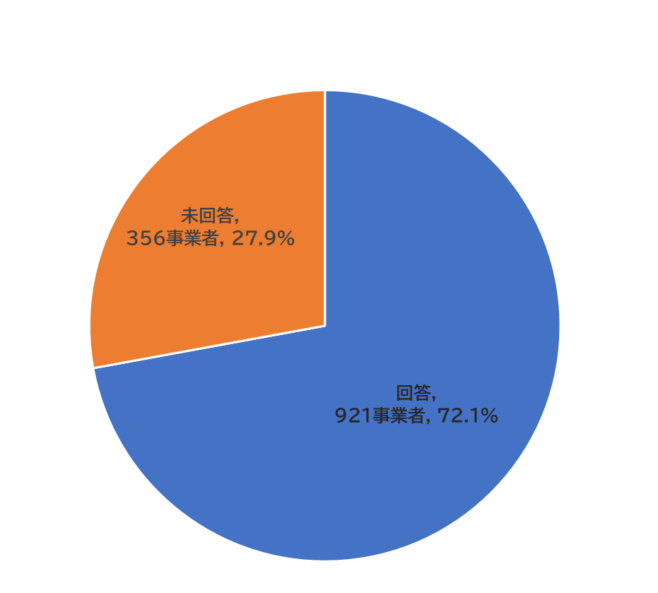
回収率
調査対象数 1,277件
回答 921件
未回答 356件
回答率 72.1％

Slide 4
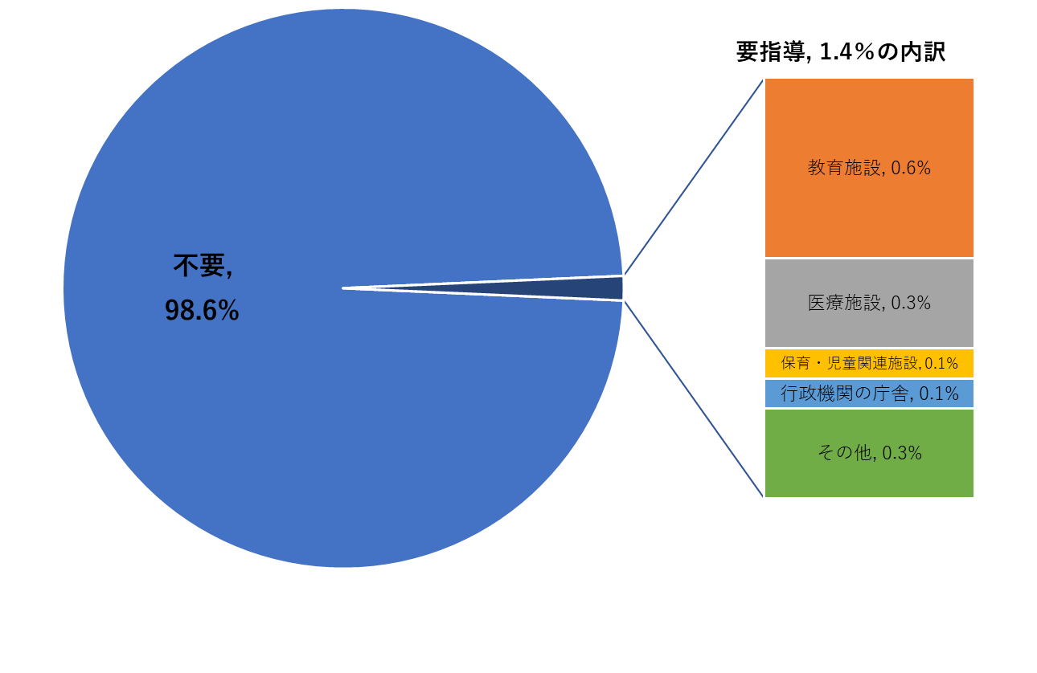
判定結果
判定 | 回答数 | ％
指導 不要 | 908 | 98.6％
要指導 | 13 | 1.4％
計 | 921 | 100.0％
要指導の内訳
1 | 事業者 | 法第27条（喫煙をする際の配慮義務）
1 | 事業者 | 法第29条1の1（第一種施設における喫煙の禁止等）
4 | 事業者 | 法第28条13（特定屋外喫煙場所以外での喫煙の禁止）
7 | 事業者 | 省令第15条（特定屋外喫煙場所における受動喫煙を防止するために必要な措置）

Slide 5
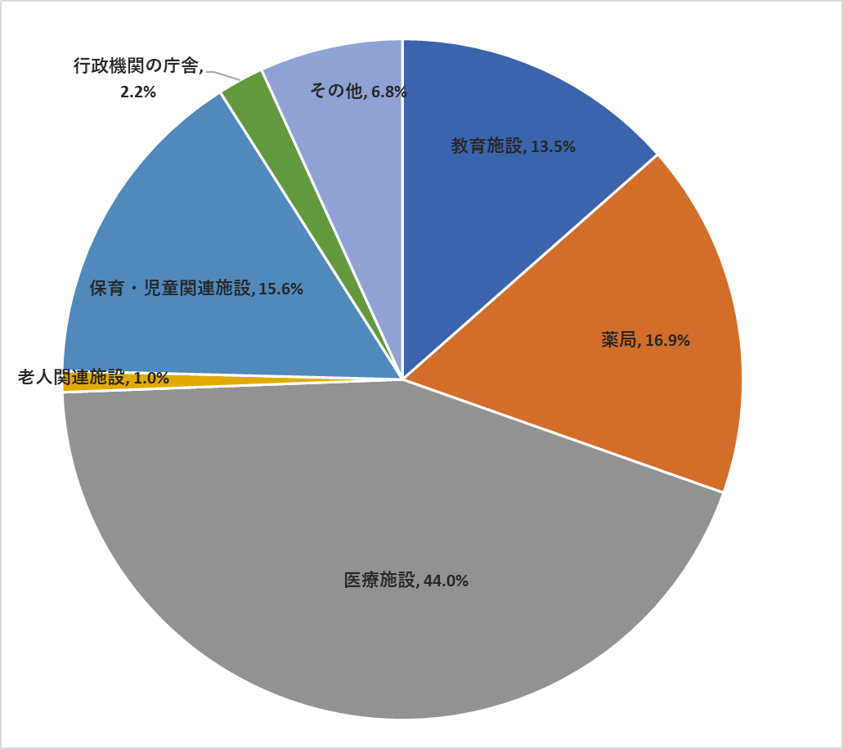
1 施設区分について、該当するものに☑を付けてください。

Slide 6
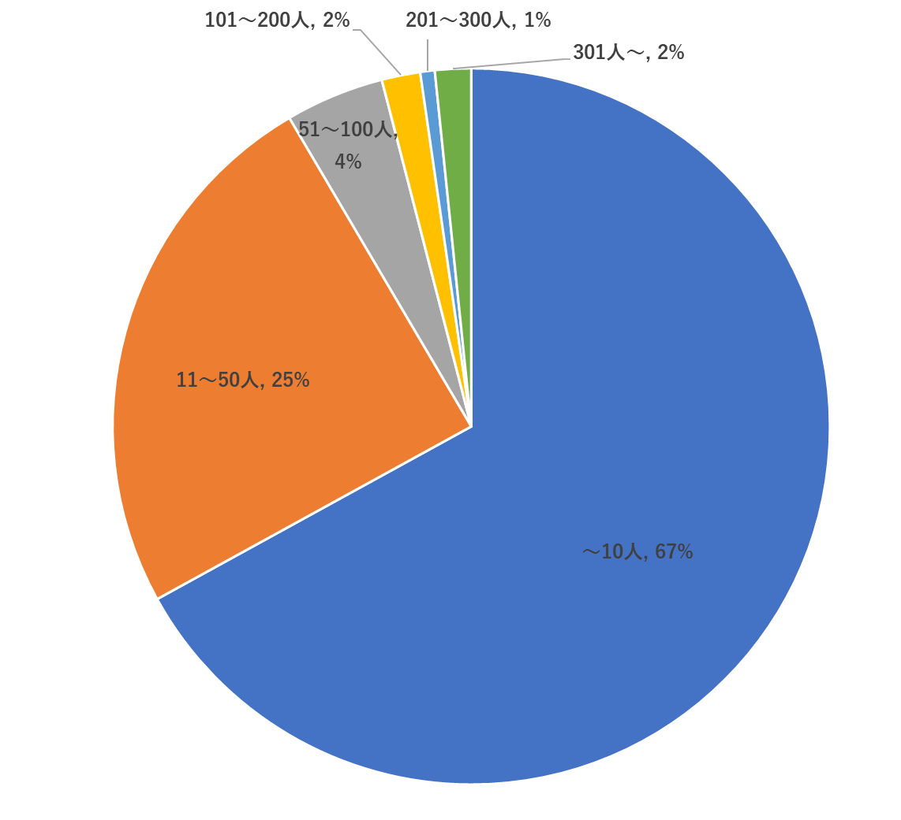
2 従事者数について、該当するものに☑を付けてください。

Slide 7
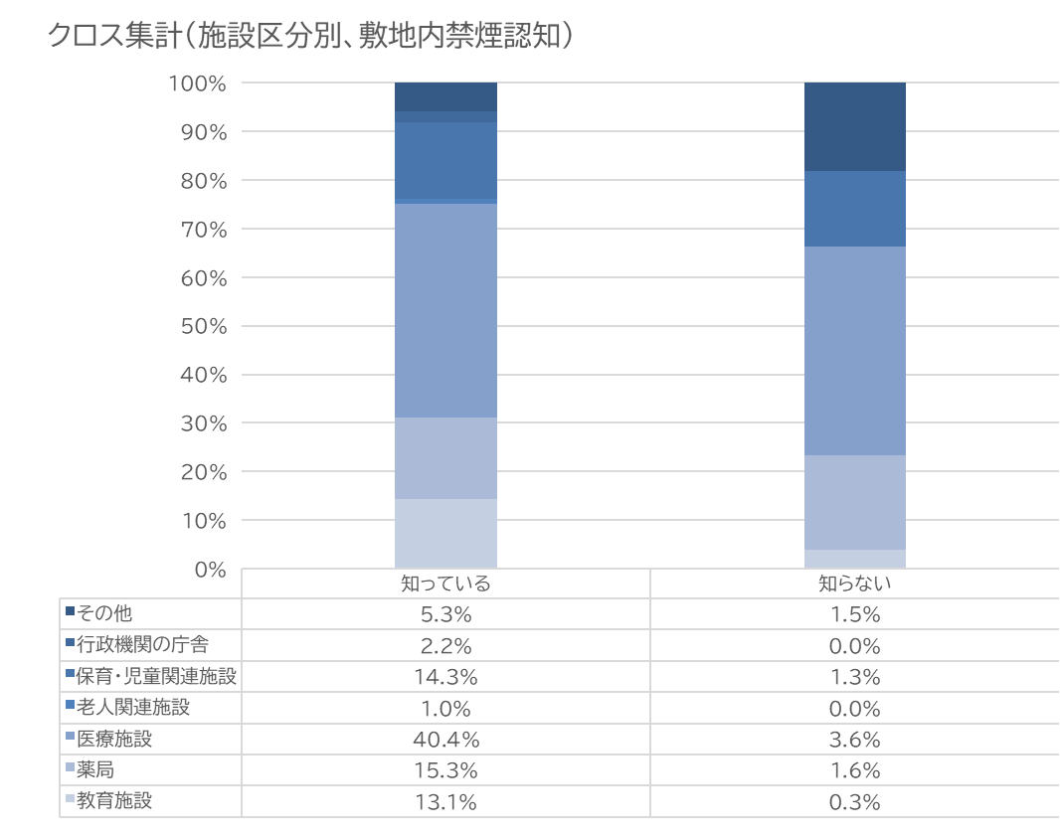
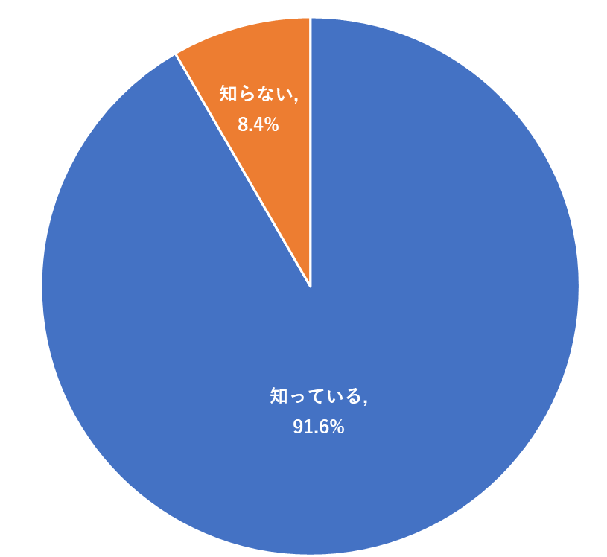
3 平成30年7月に健康増進法が改正され、第一種施設は敷地内禁煙が義務付けられたことを知っていますか。

Slide 8
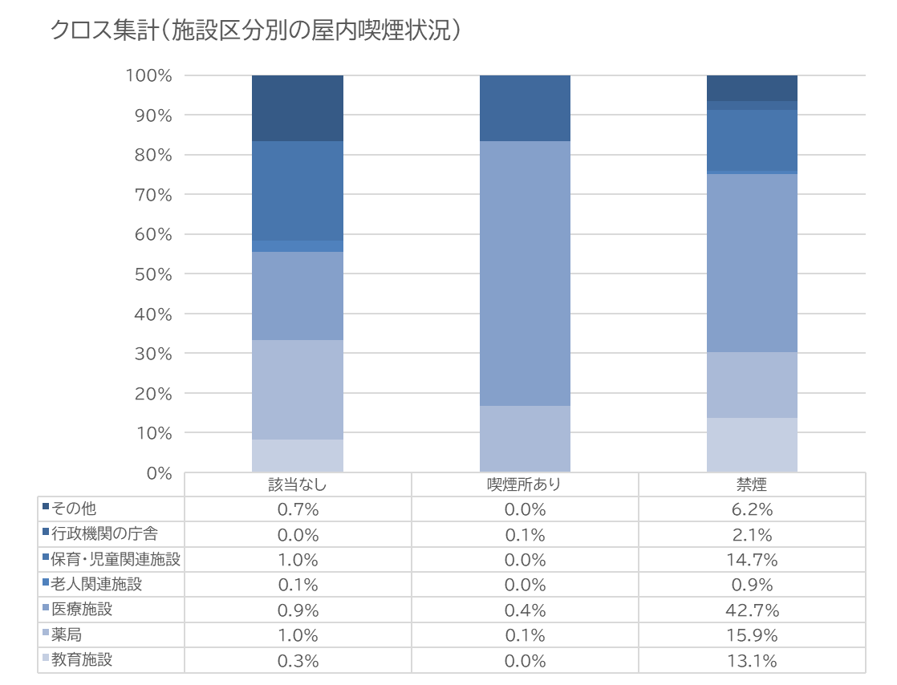
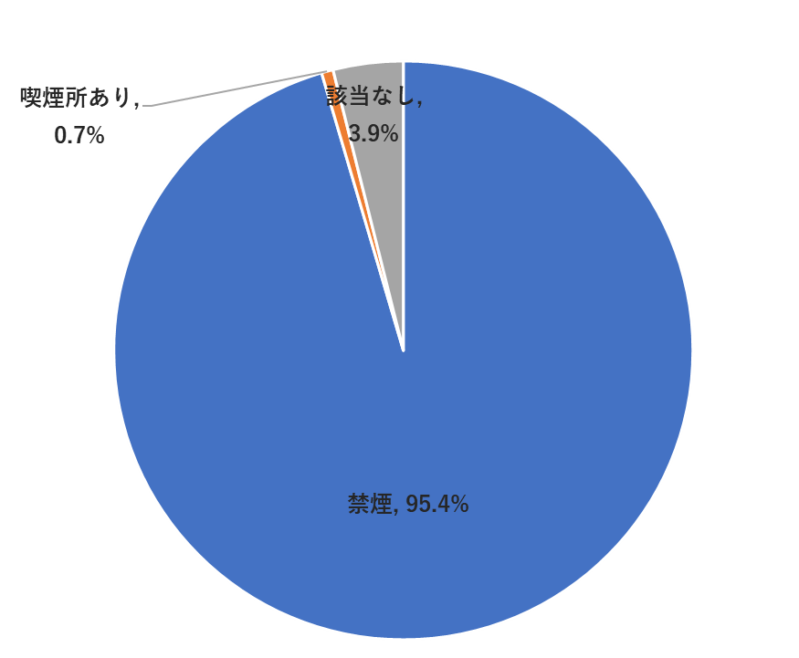
4 敷地内の状況について、該当するものに☑を付けてください。
屋内の状況

Slide 9
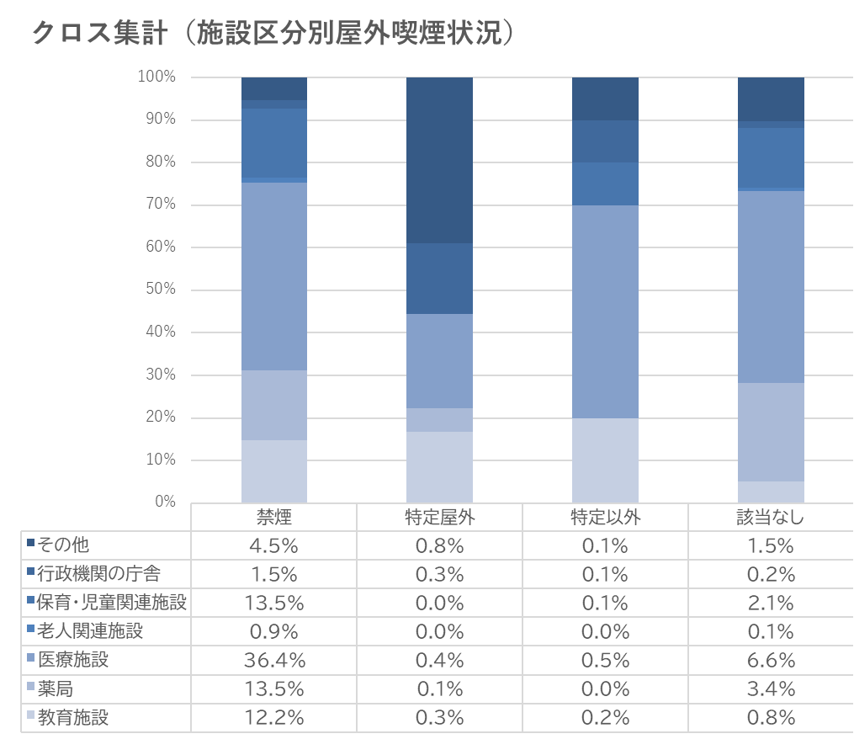
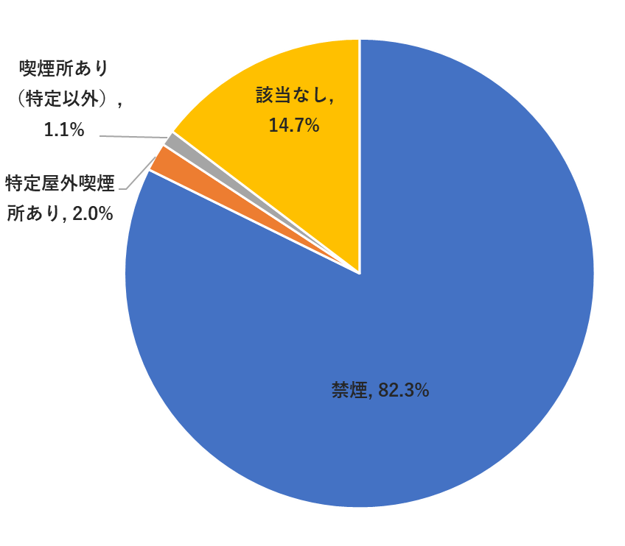
4 敷地内の状況について、該当するものに☑を付けてください。
屋外の状況

Slide 10
5 4で「特定屋外喫煙場所あり」、「喫煙所あり」と回答した方のみお答えください。
喫煙場所の設置場所（特定屋外喫煙場所除く）
屋外階段付近 ・倉庫前
特定屋外喫煙場所の設置場所
屋上 ・駐車場奥
喫煙場所設置理由
喫煙者がいるため
喫煙場所の今後の予定
継続予定 28事業者（84.8％） ・廃止予定 5事業者（15.2％）
駐車場 ・施設敷地外 など
外階段付近 ・建物裏
ベランダ ・倉庫付近 など
敷地外で喫煙する者がおり、近隣からの苦情が来たため

Slide 11
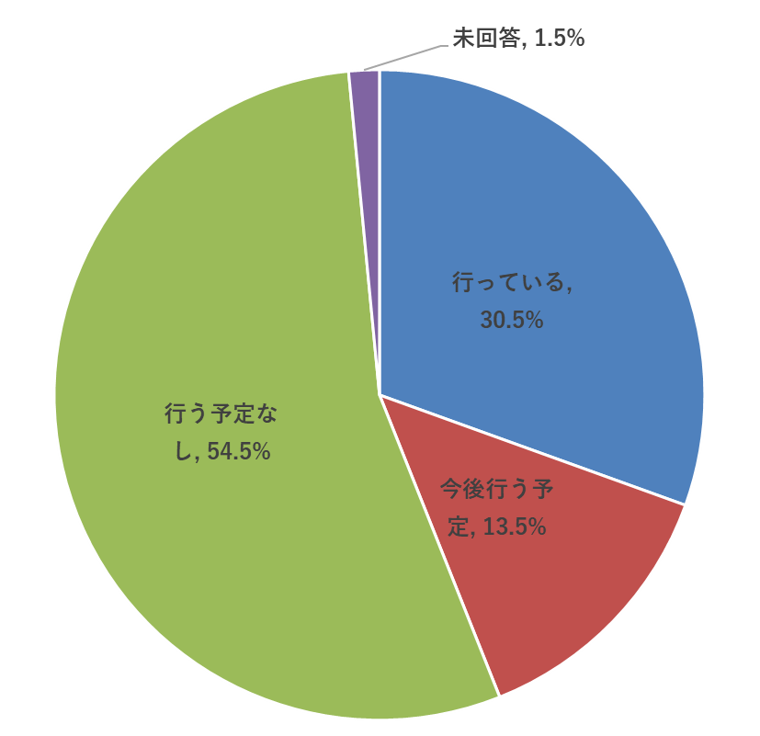
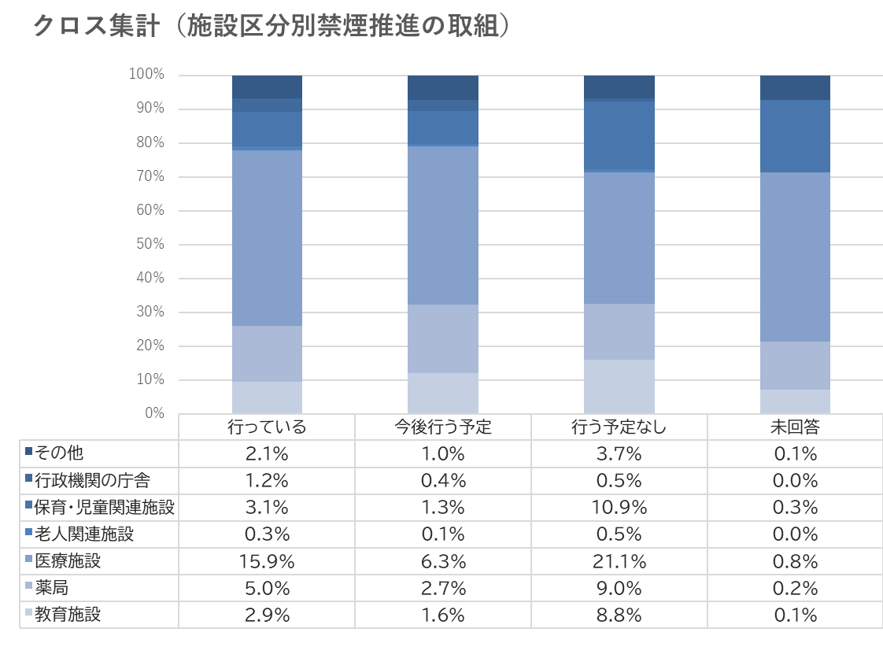
6 職場において、禁煙を推進する取り組みを行っていますか。

Slide 12
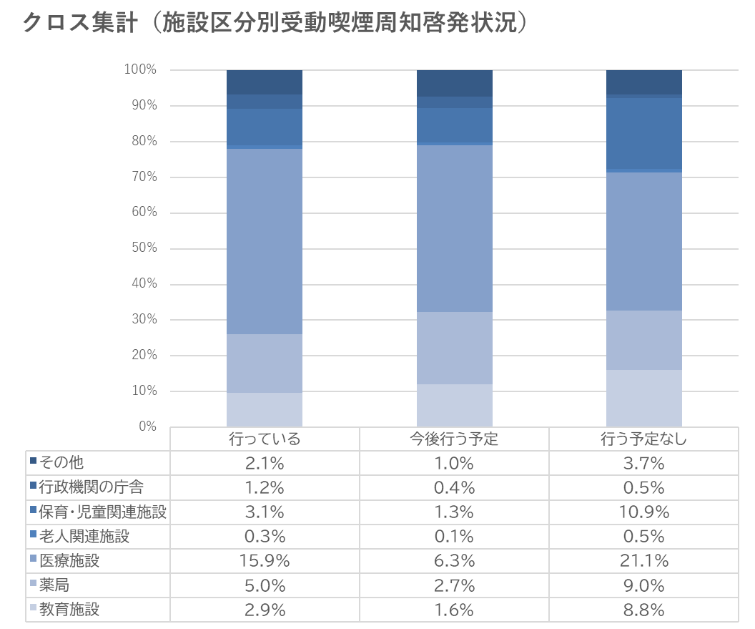
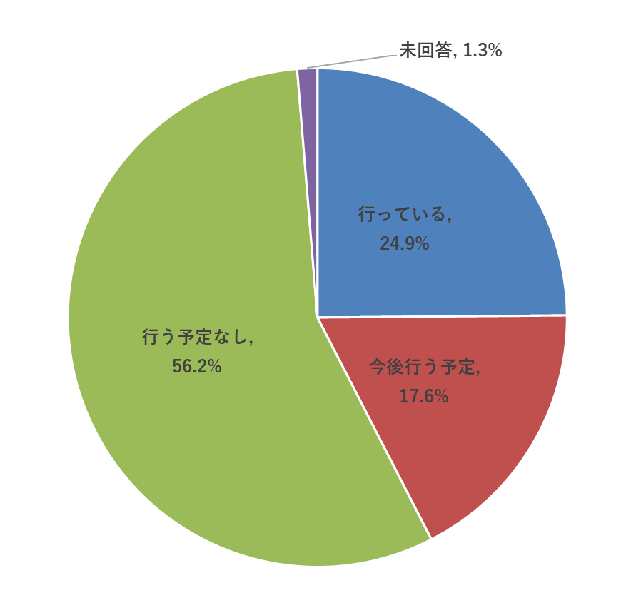
7 職場において、受動喫煙防止対策の周知啓発を行っていますか。

Slide 13
8 自由記載（受動喫煙防止対策に関するご意見があれば記載してください）
自由記載内容 集計
職場に喫煙者がいない | 43
禁煙があたりまえになっている | 16
受動喫煙情報 | 9
禁煙・受動喫煙の周知をしたい/している | 9
市で条例を制定してほしい | 6
禁煙治療している | 3
受動喫煙ポスターが欲しい | 3
その他 | 24

Slide 14
8 自由記載（一部抜粋）
･盛岡市として、受動喫煙防止に関する条例の制定が必要。路上喫煙禁止、屋内屋外問わず指定喫煙所以外での喫煙禁止。子どもたちへの喫煙の害について教育すること。教育施設での完全禁煙、周辺道路、通学路での喫煙禁止。コンビニ、商店、飲食店などの店頭に灰皿設置することを禁止する。禁煙治療に対して公的な補助。禁煙達成者に対する公的な優遇措置。
・歩きタバコ禁止の条例が成立すればいいのですが・・
・電子タバコの普及の為か、当院は交差点に立地しているがポイ捨てはかなり減った。しかし、ごくまれに屋外で喫煙者も見かけるので、敷地内全面禁止を啓発したい。千代田区のように、盛岡市も駅周辺からある程度の範囲を条例で禁止には出来ないものか？
・飲食店で「喫煙者歓迎」などの掲示や路上の喫煙所も見受けられる。特に病院や学校、官公庁周辺については撤去が望ましいのではないか。市の条例などで規制し、受動喫煙を防止してほしい。
・近所のたばこ屋で昼に20～30人喫煙している。どうなのかと思う。
・隣の店舗からたばこのにおいが漏れ出てきて、子どもたちにも影響がないか不安です。店舗内でたばこを吸っているような話も伺いましたが、近所づきあいもあり、聞くことができません。登録や届出等はなされているのかと心配しています。
・敷地外禁煙になったことで外で吸う人が増え、逆に受動喫煙が増えたように思う。役所関係の人も多いのでしょうか。中の橋付近タバコ臭い。桜山界隈お堀の周りも昼時間は喫煙者だらけ。ハローワーク近くの灰皿がある商店前も喫煙者だらけ。歩けません。
・電子タバコ（色々在る様ですが）の扱いがあいまいな気がします。
・屋外喫煙所を設置すること自体が、受動喫煙防止の遅れにつながっているのではないかと思います。
・各長が喫煙をまずしない事。トップが喫煙をすればおのずと対策を怠ると思う。

Slide 15
・個人的に受動喫煙で一番気になるのはコンビニの駐車場にある外の喫煙所です。せめてコンビニの入口から遠いところに設置して欲しいと思います。
・施設内外の喫煙はないが、近くの児童公園の屋根のついたベンチ付近とその付近の道路上の側溝周辺にタバコの吸い殻が落ちておることがよくあり、可能な範囲で片付けている。児童センターに近く、また、遊びに来た親子がよく利用している場所なので気になっている。
・警察署内の喫煙場所、コンビニ入口の喫煙など、明らかに受動喫煙と分かる場所での対策はすぐにできることと思います。（特に、こども、妊婦などの利用するところ）企業の周知含め活動状況を結果として知りたいと思うことがあります
・家族の職場（介護施設）でスタッフや入所者が喫煙をやめないで受動喫煙の被害を受けているという話を聞きました。強制力のある対策を考えていただきたい。
・バスセンターの工事の際、工事業者の人々が交差点付近でよく喫煙してお、信号待ちの時に煙が流れてきて困った。どこに苦情を言えばいいかわからなかった。人通りの多い市内中心部は全面禁煙地域を設けても良いのではないかと個人的に思う。
・内丸地区の路上喫煙禁止。公共の場所での灰皿の撤去。さんさ期間内は全面喫煙禁止
・学校の敷地内はすでに全面禁煙ですので、今後この調査については必要かどうか働き方改革の観点からも精査していただければと考えます。
・場所をわきまえて。個人の自由。
・屋外喫煙場所は近くを通る人の受動喫煙しないよう一定の距離が必要
・路上、ポイ捨てマナーの向上が必要
・本来禁煙家であること、更に薬局の立場から肺炎のリスクも鑑み好ましい対策と考えます。
・お子さまをお預かりする施設ですので、園内は禁煙です。お子さまの持ち物にタバコのにおいがする場合には、保護者様に気づきへの声かけをしていきます。

Slide 16
【まとめ】
第一種施設に規定される事業所は、施設利用者が患者やこどもが大多数で、受動喫煙による健康被害への意識が高いためか、法令遵守が約99％と高率であった。一方で、敷地外での喫煙としているところもわずかにあり、喫煙習慣の強さが窺われた。
改正法施行前から禁煙としているところも多く、法施行により敷地内禁煙となったことを「知らない」と回答した事業所が約8％であった。（守るべきルール周知継続の必要性あり）
改正法に抵触している13事業者には、第一種施設に必要な受動喫煙防止措置をとるよう助言指導をし、全ての事業者に了承していただいた。
【今後の予定】
本調査、未回答事業者への現状調査
特定施設等の区分に応じた、守るべきルールの周知継続と助言指導
SNSによる定期的な情報発信
（公道等の屋外での喫煙者マナー向上等、受動喫煙防止対策に関すること）
調査未実施事業者への受動喫煙防止対策の現状調査

